Slide 1
Tájékoztató a 2018. évi Országos Statisztikai Adatfelvételi Programba tartozó elsődleges adatforrások tervezéséről
Országos Statisztikai Tanács
2017. június 14-i ülése
Mezősiné Rózsár Erika
KSH Statisztikai koordinációs főosztály

Slide 2
Jogszabályi háttér
A hivatalos statisztikáról szóló 2016. évi CLV. törvény
8. § (2) A KSH feladatai:
a) a gazdaság, a társadalom és a környezet állapotának és folyamatainak hivatalos statisztikai adatokkal történő bemutatása, ennek érdekében hivatalos statisztikai adatfelvételek teljes statisztikai adat-előállítási folyamatának elvégzése, így különösen adatok felvétele, feldolgozása, közzététele és elemzése
f) a törvényben elrendeltek kivételével az adatszolgáltatási kötelezettséggel járó statisztikai adatgyűjtésekről szóló kormányrendelet tervezet szakmai tartalmának összeállítása, előkészítésében történő részvétel és végrehajtásának figyelemmel kísérése
A 288/2009. (XII. 15.) Korm. rendelet - OSAP-
Az európai statisztikákról szóló 223/2009/EK európai parlamenti és tanácsi rendelet
Az Európai Statisztika Gyakorlati Kódexe

Slide 3
Változások
A hivatalos statisztikáról szóló 2016. évi CLV. törvény (Stt) rendelkezései jelentősen átalakították az eddig Országos Statisztikai Adatgyűjtési Program, új néven: Országos Statisztikai Adatfelvételi Program (OSAP) jogi hátterét.
Csak az elsődleges adatforrások és a 29. § (1) szerint rendeleti szabályozást igénylő egyéb statisztikai adatátvételeket használó felvételek esetére teszi szükségessé a kormányrendeletben történő szabályozást.
Egyúttal az adatátvételeket másodlagos adatforrásokból a törvény erejénél fogva általánosan lehetővé teszi, azzal hogy azokra az átadó és az átvevő között együttműködési megállapodás megkötését írja elő.

Slide 4
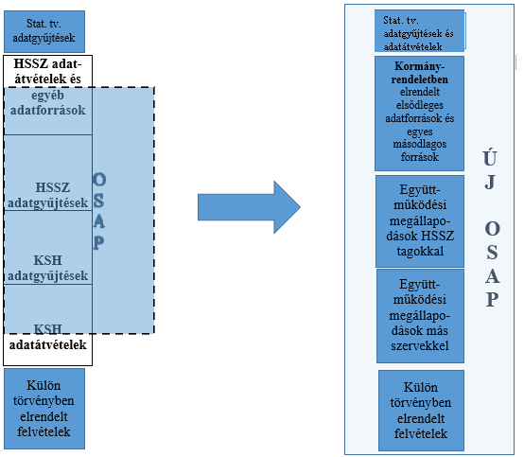
ÚJ
régi

Slide 5
Felülvizsgálat
Az OSAP indító levélben márciusban figyelemfelhívás:
új fogalmak szerinti felülvizsgálatra, az Stt. 29. § (1)-re tekintettel vizsgálják felül az eddigi adatátvételeket, szükséges-e szerepeltetni a Korm. rendeletben;
közvetlen adatgyűjtéseket kiváltó másodlagos adatforrások feltárására, azok statisztikai célú hasznosítására. Az Stt 23. § (3) alapján„Elsődleges adatforrást csak akkor lehet igénybe venni, ha nincs statisztikai célra alkalmas, hozzáférhető másodlagos adatforrás. (4) Az adatszolgáltatói terhek csökkentése érdekében ugyanazon adatra vonatkozóan csak különösen indokolt esetben rendelhető el több statisztikai adatfelvétel.”
a párhuzamosságok kiküszöbölésére;
a kérdőívek adatszolgáltatók részére felhasználóbaráttá, a kérdések közérthetőbbé tételére;

Slide 6
Változások
2017. május 5-ig: egyeztetések lefolytatása KSH és a hivatalos statisztikai szolgálat (HSSZ) tagjai között, javaslatok, észrevételek
2017. május 23-ig: új és módosított kérdőív tervezetek megküldése

Slide 7
Visszaérkező Nyilvántartó lapok,válaszok
Új elrendelések, adatigények:
nem állnak rendelkezésre más forrásból
többévenkénti gyakoriságúak
Módosítások:
Jogszabályváltozások
újabb adatigények
szervezeti átalakulások
gyakoriság, határidő változás
uniós rendelet módosulás
Szünetelők, megszűnők:
más adminisztratív forrásból kerül átvételre
többévenkénti gyakoriságú
adminisztratív tehercsökkentés érdekében
Korm. rendeleti körből kikerülők

Slide 8
Hatályos 2017.évi OSAP-ban szereplő adatgyűjtések
A szervezet neve | Adatgyűjtések száma
 | összesen | Az adatgyűjtés jellege szerint
 |  | változatlan | módosított | új
1. Központi Statisztikai Hivatal | 131 | 112 | 14 | 5
2. Belügyminisztérium | 13 | 11 | 2 | 0
3. Emberi Erőforrások Minisztériuma | 36 | 34 | 2 | 0
4. Földművelésügyi Minisztérium | 11 | 11 | 0 | 0
5. Igazságügyi Minisztérium | 5 | 5 | 0 | 0
6. Miniszterelnökség | 6 | 4 | 2 | 0
7. Nemzeti Fejlesztési Minisztérium | 27 | 13 | 14 | 0
8. Nemzetgazdasági Minisztérium | 5 | 5 | 0 | 0
9. Agrárgazdasági Kutató Intézet | 17 | 16 | 1 | 0
10. Legfőbb Ügyészség | 3 | 3 | 0 | 0
11. Magyar Energetikai és Közmű- szabályozási Hivatal | 6 | 5 | 1 | 0
12.Országos Bírósági Hivatal | 10 | 10 | 0 | 0
Mindösszesen | 270 | 229 | 36 | 5

Slide 9
Tervezett adatgyűjtések 2018. évre
A szervezet neve | Adatgyűjtések száma
 | összesen | Az adatgyűjtés jellege szerint
 |  | változatlan | módosított | új
1. Központi Statisztikai Hivatal | 132 | 112 | 19 | 1
2. Belügyminisztérium | 8 | 5 | 3 | 0
3. Emberi Erőforrások Minisztériuma | 35 | 30 | 5 | 0
4. Földművelésügyi Minisztérium | 7 | 3 | 4 | 0
5. Igazságügyi Minisztérium | 5 | 5 | 0 | 0
6. Miniszterelnökség | 6 | 6 | 0 | 0
7. Nemzeti Fejlesztési Minisztérium | 27 | 23 | 4 | 0
8. Nemzetgazdasági Minisztérium | 5 | 4 | 1 | 0
9. Agrárgazdasági Kutató Intézet | 14 | 13 | 0 | 1
10. Legfőbb Ügyészség | 3 | 3 | 0 | 0
11. Magyar Energetikai és Közmű- szabályozási Hivatal | 7 | 4 | 2 | 1
12.Országos Bírósági Hivatal | 9 | 9 | 0 | 0
Mindösszesen | 258 | 217 | 38 | 3

Slide 11
További feladatok I.
További felülvizsgálat szükséges
Korm. rendeleti szabályozás az adminisztratív forrásból származó adatátvétel megvalósításához nem szükséges.

Slide 12
További feladatok II.
A feladat és ütemterv szerint:
A 2018. évi OSAP tervezetnek és a főbb változásokat ismertető szöveges összefoglalóknak megküldése a KSH-tól az OST tagjainak és a hivatalos statisztikai szolgálat (HSSZ) tagjainak
Határidő: 2017. június 22.
OSAP előzetes tervezetének véleményezése, az OST tagok és a HSSZ szervek további javaslatainak megküldése a KSH részére
Határidő: 2017. augusztus 5.

Slide 13
További feladatok III.
A 2016. évi OSAP teljesülésének vizsgálatához a 2016. évi OSAP-ban elrendelt adatgyűjtésekről és adatátvételekről a HSSZ érintett szervei által kitöltött kérdőívek megküldése a KSH-nak
Határidő : 2017. július 21.
OST ülés tárgyalja: 2017. szeptember közepe

Slide 14
Kérjük további együttműködésüket!
Országos Statisztikai Tanács
OST
www.ksh.hu
KSH Statisztikai koordinációs főosztály
Igazgatási Osztály
osap_igazgatas@ksh. hu

